Slide 1
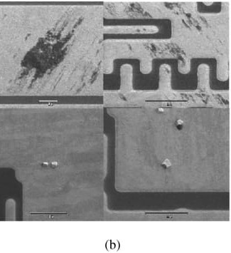
SF0.7 KVKA QDGVM.62 ET results
●
평가목적 ; M1 CMP 신규 pad (경질) 적용 평가
●
평가결과 ;
POR 대비 Split A(conditioner 주기 2x) 진행 시 AMI CD 동등 수준 (Δ-0.09 nm)
ET 결과 VMA/CMA POR 대비 동등수준 / MinA 5.1%p 개선 / CMBSRP 13.8%p 열화, VCHN 11.9%p 열화
- zeta potential -20 mV
Split B 조건 CD targeting 하고 VCHN 동등 수준 3타점 관찰 뒤 호환 가능 판단됨 (M1 DC 기준)
post-CMP defect review SEM
●
M1 AMI CD
WAFER | MEAN (nm) | 3σ (nm) | RANGE (nm) | Δ vs TARGET
W01(POR) | 16.59 | 0.75 | 2.22 | +0.09
W08 | 16.52 | 1.02 | 3.27 | +0.02
W18 | 16.49 | 1.01 | 3.08 | -0.01
W13 | 16.56 | 0.93 | 2.74 | +0.06
W17 | 16.63 | 0.91 | 2.66 | +0.13
POOLED | 16.56 | 0.91 | 3.27 | +0.06

Slide 2
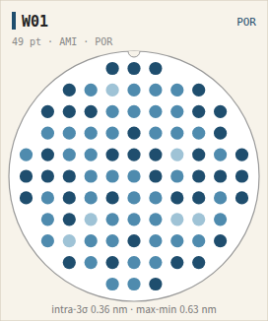
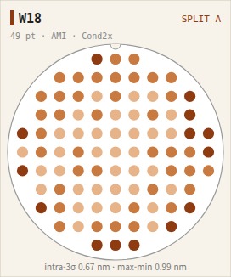
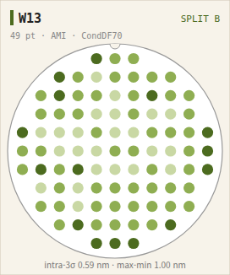
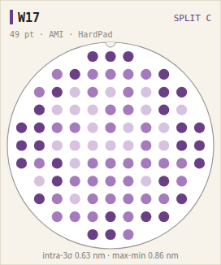
M1 AMI CD wafer map
Split A: AMI CD POR 대비 Δ-0.09 nm, edge 영역 편차 확대
Split B: AMI CD POR 대비 Δ-0.03 nm, edge 영역 편차 POR 동등
Split C: AMI CD POR 대비 Δ+0.04 nm, edge 영역 편차 확대

Slide 3
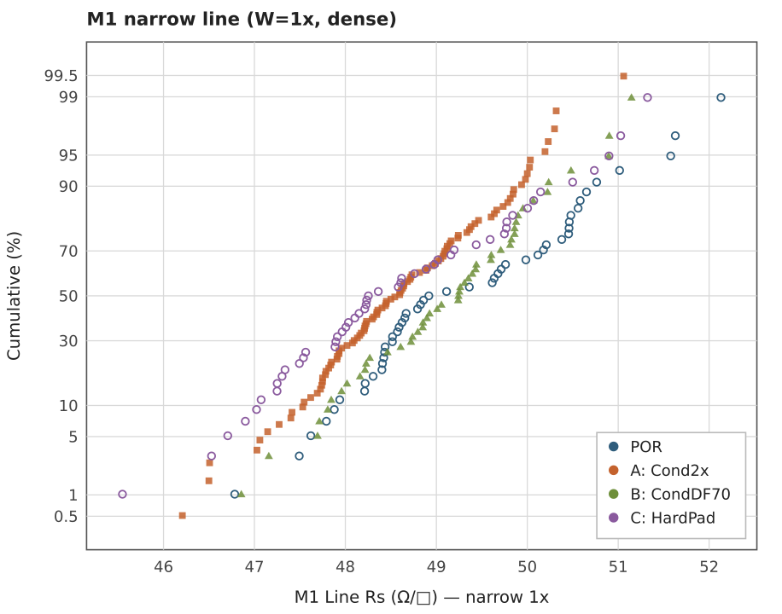

M1 Line Rs cumulative distribution
narrow median: POR 48.9 → A 48.6 (-0.7%)
wide line 은 narrow 대비 변화폭 큼 (-0.7% 수준)

Slide 4
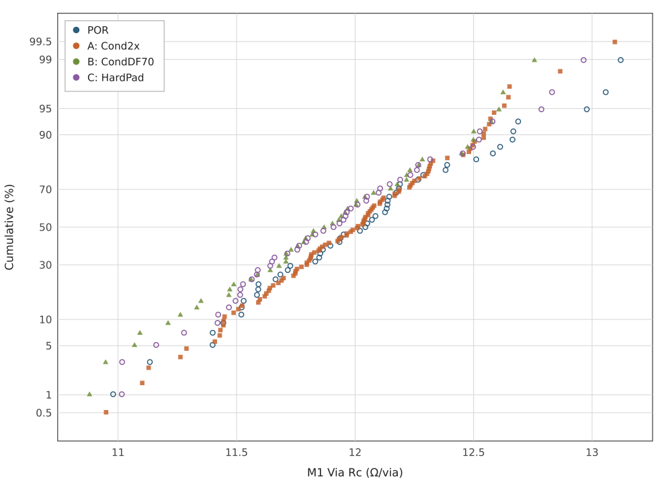
M1 Via Rc cumulative distribution
POR median 12.04
A median 12.01 (-0.3%, 동등)
B median 11.87 (-1.4%, 동등)
C median 11.91 (-1.1%, 동등)

Slide 5
Electrical test results (M1 DC)
WF / ITEM | CMBSRP | VCHN | MinA | VMA | CMA
W01(POR) | 43.7 | 36.1 | 26.2 | 32.4 | 26.2
W08 | 28.5 | 25.3 | 33.8 | 30.7 | 27.3
W18 | 31.3 | 23.0 | 28.8 | 30.7 | 24.8
W13 | 29.2 | 31.7 | 30.8 | 29.9 | 29.1
W17 | 29.2 | 24.6 | 26.8 | 27.8 | 25.4
색상: 주황 = spec(7%) −5%p 이내 미달, 적색 = 그 이하
Split A: VMA/CMA POR 대비 동등수준 / MinA 5.1%p 개선 / CMBSRP 13.8%p 열화, VCHN 11.9%p 열화
Split B: CMA POR 대비 동등수준 / MinA 4.6%p 개선 / VMA 소폭 열화 / CMBSRP 14.6%p 열화, VCHN 4.4%p 열화
Split C: MinA/CMA POR 대비 동등수준 / CMBSRP 14.5%p 열화, VCHN 11.5%p 열화, VMA 4.6%p 열화
CMBSRP: POR 43.7% → B 29.2%

Slide 6
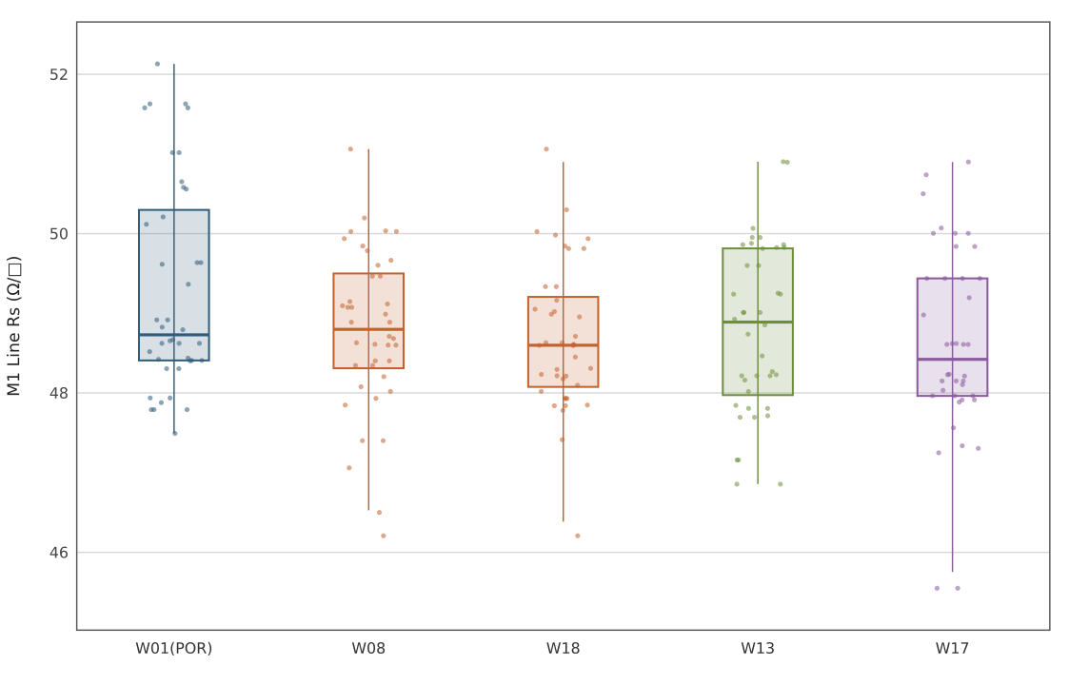
M1 Line Rs by wafer
POR median 48.9 (+0.0%)
Split A median 48.6 (-0.7%)
Split B median 49.2 (+0.7%)
Split C median 48.3 (-1.4%)
wafer 간 편차 대비 split 간 차이 유의

